Slide 1
系统工程导论
开课单位：清华大学自动化系
主讲教师：胡坚明 副教授

Slide 2
聚类分析方法
模块二：系统分析

Slide 3
内容和重点
本章内容
聚类问题的一般性描述
K-均值聚类方法
系统聚类方法
动态聚类方法
基于自组织映射（SOM）的聚类方法
应用实例

Slide 4
聚类分析方法
引言
物以类聚，人以群分！
聚类问题出现在我们社会生活的方方面面
世界——发达国家/发展中国家 （GDP）
中国——东部/中部/西部 （经济状况）
大学——重点大学/一般院校 （综合实力）
专业——文、理、工、医等 （学习内容）
学生——擅长数理、擅长推理等 （学习成绩）
……
集合
子集
测度

Slide 5
聚类分析方法
引言
聚类问题实际上是将包含若干元素的集合，按照某种测度，划分成若干子类。
测度是指定义在每个类上的函数，我们的目标就是使其达到最大或最小。
聚类问题的本质是划分问题——属于NP难问题

Slide 6
聚类分析方法
引言
举例——推研面试考核
自动化系每年大约有140个毕业生，每名学生推研前完成了45门课程的学习。不同老师如何根据这些课程成绩，考察其所关心的能力？
这实际上构成了一个140×45的矩阵，不同老师可以根据不同目的构造一个函数（评价指标、测度）、使得出现不同分类。

Slide 7
聚类分析方法——一般描述
条件
给定一组对象, 用以下指标集表示
给定一个对
的所有非空子集有定义的
实值函数
其中
表示空集

Slide 8
聚类分析方法——一般描述
任务
确定
满足
使下述目标函数最小(或最大)
k一般未知, 要根据最优目标函数的变化情况确定

Slide 9
聚类分析方法——一般描述
对象——向量聚类
n—考试科目
N—学生总数
xi(t)—i同学考试成绩
与中心点的距离，即紧密程度
其中
子类中心
问题
尽可能紧密！

Slide 10
聚类分析方法——一般描述
对象——变量聚类
保守准则：
同一类内，最不相关的两个变量。
r是两个变量的协方差，我们希望类内协方差的值越大越好。即：类内两个变量的夹角夹角越小越好。保守准则是先找到类内夹角最大的那两个变量。
其中
类间：我们希望整体分类结果是相关性越强越好！
按照“最大最不相关”进行分类

Slide 11
聚类分析方法——一般描述
例：分片线性逼近问题
对象
使优化问题有唯一解
问题

Slide 12
聚类分析方法——K均值聚类
考虑向量聚类问题
其中
如果已有一个分类
可以先求出
个集合的中心点(样本均值)

Slide 13
聚类分析方法——K均值聚类
1. 确定了初始中心点

Slide 14
聚类分析方法——K均值聚类
然后确定一个新的分类
其中
也就是说新的分类中每个x(t) 都距离ci更近！

Slide 15
聚类分析方法——K均值聚类
2. 确定在初始中心点已知条件下的“最优”分类

Slide 16
聚类分析方法——K均值聚类
由
可知
回忆向量分类的准则
又因为
所以

Slide 17
聚类分析方法——K均值聚类
另外, 对于优化问题
由于
3. 即最优解应该是该类的中心。
所以最优解为

Slide 18
聚类分析方法——K均值聚类
4. 判断当前ci是否是最优解的依据。只要有一个分类内部的中心点和前面已知的中心点不吻合，就没有找到最优分类。
并且, 只要有一个
就一定有

Slide 19
聚类分析方法——K均值聚类
步骤
相比前面做法，此处进行了简化！
1) 在
中随机选取
2) 确定分类
, 其中
3) 如果
停止, 否则令
回到2) 继续迭代
是否收敛？

Slide 20
聚类分析方法——K均值聚类
进一步解释
选中心点
逐个利用每个样本修改中心点
首先确定分类数目 k，然后在所有样本中挑选 k 个作为初始中心点，
例如，可简单地取
对所有的样本，顺序进行下述计算：
第一、将其归入与其最近的中心点所在的类；
第二、重新计算该类的重心，并用新的重心替换中心点

Slide 21
聚类分析方法——K均值聚类
进一步解释
停止准则
如果上述步骤开始时和结束后的中心点差别很小，停止分类
可以证明，该迭代算法是收敛的

Slide 22
聚类分析方法——K均值聚类
优点
算法简单、快速、易于实现
聚类结果容易解释，适用于高维数据的聚类
实验发现，当各个类的分布近似为高斯分布时，效果较好

Slide 23
聚类分析方法——K均值聚类
不足
K均值为贪婪策略，可能陷入局部最优，大规模数据集上求解效率低
2. 对离群点和噪声点敏感
3. 不同初始点选取可能会导致不同的聚类结果
使初始的聚类中心点相互之间的距离尽可能远！

Slide 24
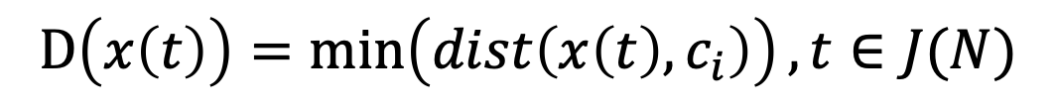
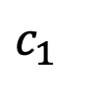
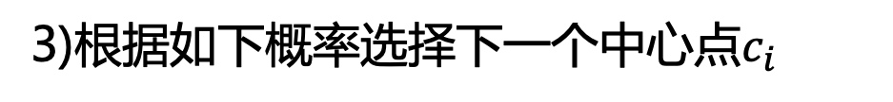

聚类分析方法——K均值聚类
改进——Kmeans++
与K均值的不同：初始中心点不再随机选取
$$c_{1}$$
1) 在
中随机选取第一个中心点
2) 计算每个
与当前已有聚类中心点的最短距离
$$D\left(x\left(t\right)\right)=\min\left(dist\left(x\left(t\right),c_{i}\right)\right),t∈J(N)$$
3)根据如下概率选择下一个中心点$c_{i}$
$$P\left(x\left(t\right)\right)=\frac{D{\left(x\left(t\right)\right)}^{2}}{∑D{\left(x\left(t\right)\right)}^{2}}$$
回到2) 继续迭代，直至选出k个初始中心点

Slide 25
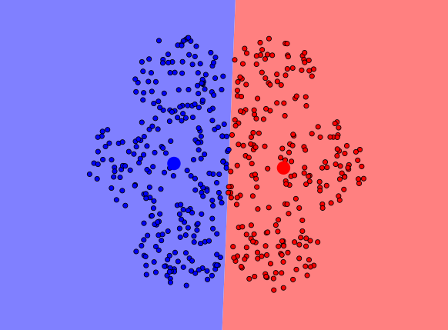
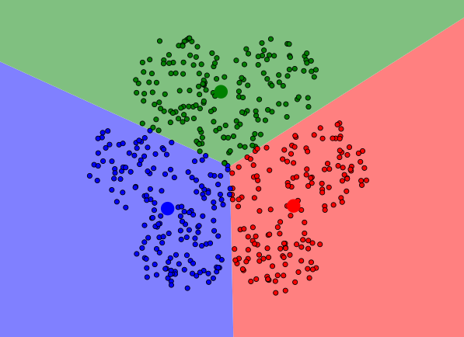
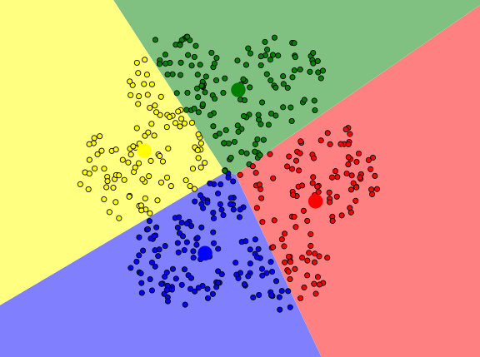
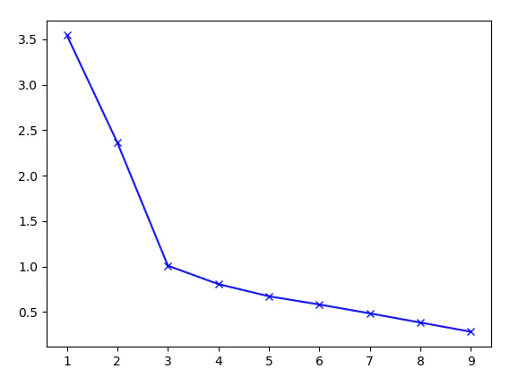
聚类分析方法——K均值聚类
不足
4. K值选择较为困难
解决方法：多次改变K值实验找到最佳分类数

Slide 26
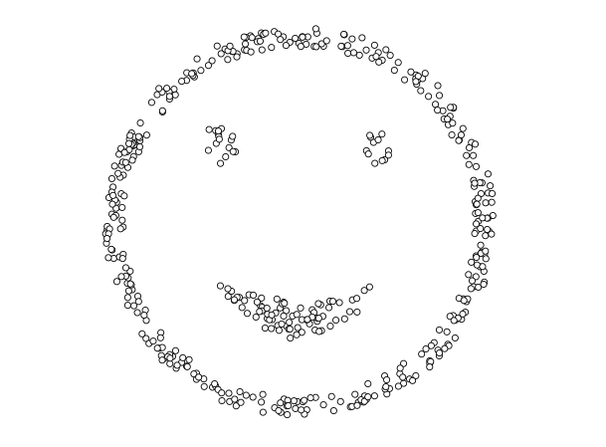
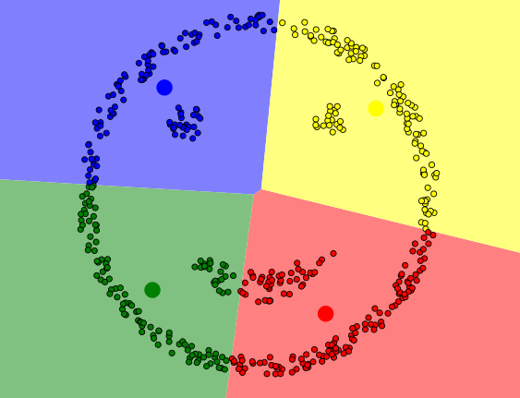
聚类分析方法——K均值聚类
不足
5. 不适于发现非凸形状或者大小差别很大的聚类
K=4

Slide 27
聚类分析方法——密度聚类

Slide 28
聚类分析方法——密度聚类
非凸形状的类别，例如环状、弧状，K均值不适用
根据样本点的密度，将样本点分布稠密的区域划分为一类，类别看作样本空间中被稀疏区域分隔的稠密区域
基于密度的聚类方法

Slide 29

填空题
5分
1. K-means 方法【能/不能】 [填空1] 收敛，【能/不一定/不能】 [填空2] 找到全局最优解，初始值的选取【影响/不影响】 [填空3] 算法的收敛速度；
2. K-means 方法是一种【变量/向量】 [填空4] 聚类方法。系统聚类方法是一种【变量/向量】 [填空5] 聚类方法。
正常使用填空题需3.0以上版本雨课堂
作答

Slide 30
聚类分析方法——密度聚类
密度聚类方法
DBSCAN：Density-Based Spatial Clustering of Applications with Noise
OPTICS：Ordering Points To Identify the Clustering Structure
DENCLUE：Density-based Clustering

Slide 31
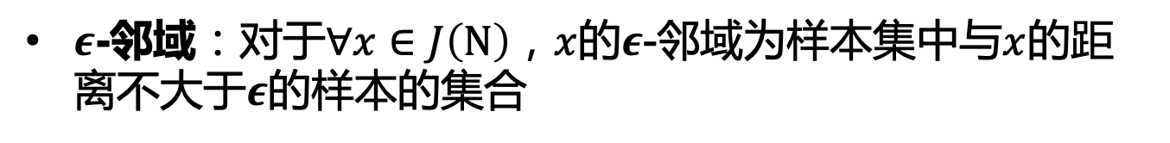
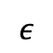
聚类分析方法——DBSCAN
$ε$-邻域：对于$∀x∈J\left(N\right)，x$的𝝐-邻域为样本集中与$x$的距离不大于𝝐的样本的集合
$$N_{ε}\left(x\right)=\{x_{i}∈J\left(N\right)|dist\left(x_{i},x\right)≤ε\}$$
$$ε$$

Slide 32
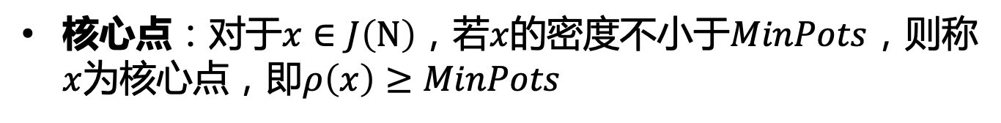
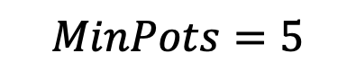
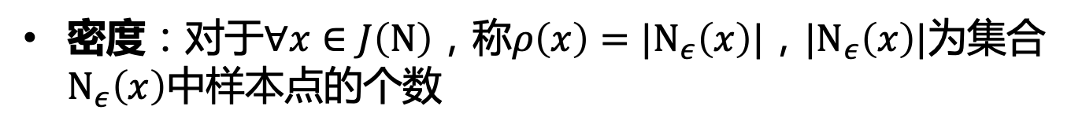
聚类分析方法——DBSCAN
密度：对于$∀x∈J\left(N\right)$，称$ρ\left(x\right)=|N_{ε}\left(x\right)|，|N_{ε}\left(x\right)|为$集合$N_{ε}\left(x\right)$中样本点的个数
核心点：对于$x∈J\left(N\right)，若x$的密度不小于$MinPots$，则称$x$为核心点，即$ρ\left(x\right)≥MinPots$
$$ε$$
$$MinPots=5$$

Slide 33
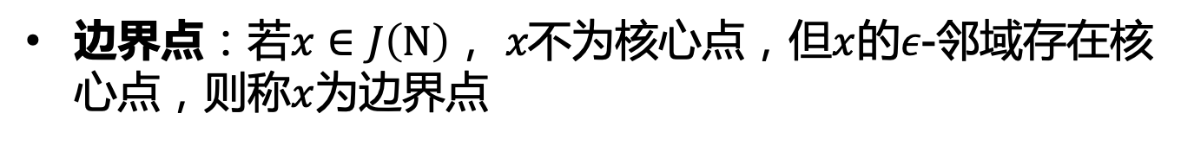
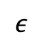
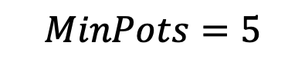
聚类分析方法——DBSCAN
边界点：若$x∈J\left(N\right)$， $x不为$核心点，但$x$的$ε$-邻域存在核心点，则称$x$为边界点
$$ε$$
$$MinPots=5$$

Slide 34

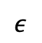
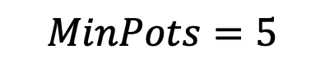
聚类分析方法——DBSCAN
噪音点：若$x∈J\left(N\right)$， $x不为$核心点也不为边界点，则称$x$为噪音点
$$ε$$
$$MinPots=5$$

Slide 35
聚类分析方法——DBSCAN
进一步说明
核心点位于类的内部，它明确属于某个特定的类；
噪音点是数据中的干扰数据，它不属于任何一个类；
边界点是一类特殊的点，它位于一个或几个类的边缘地带，可能属于一个类，也可能属于另一个类，其类别归属并不明确

Slide 36
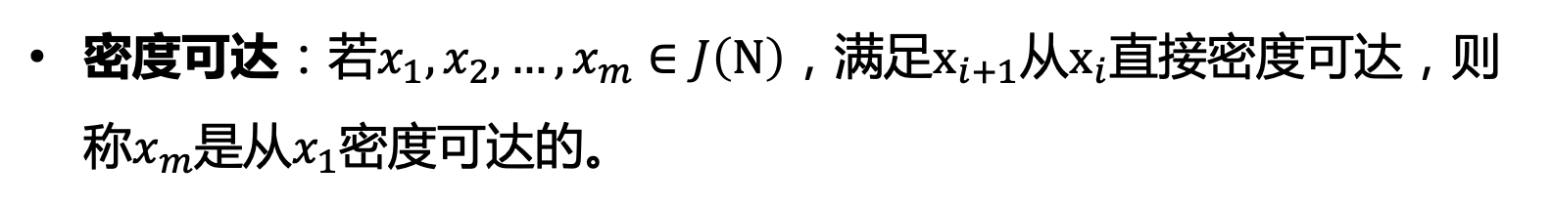
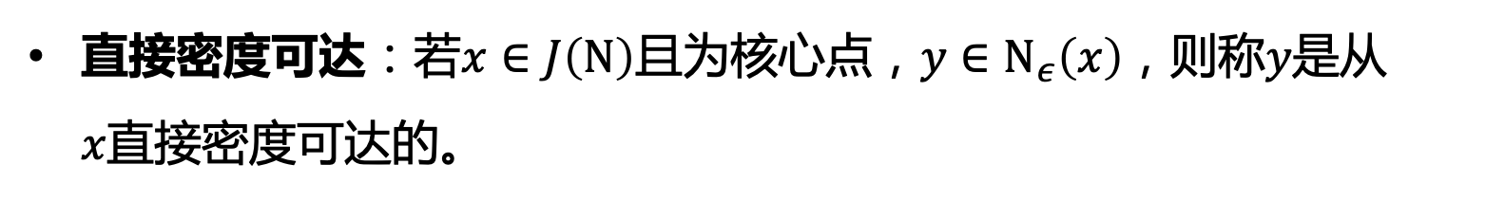
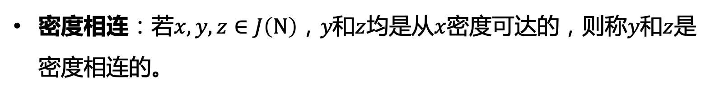
聚类分析方法——DBSCAN
直接密度可达：若$x∈J\left(N\right)且$为核心点，$y∈N_{ε}\left(x\right)，$则称$y是$从$x直接密度$可达的。
密度可达：若$x_{1},x_{2},…,x_{m}∈J\left(N\right)$，满足$x_{i+1}从x_{i}$直接密度可达，则称$x_{m}是$从$x_{1}密度$可达的。
密度相连：若$x,y,z∈J\left(N\right)$，$y和z均$是从$x$密度可达的，则称$y和z$是密度相连的。

Slide 37
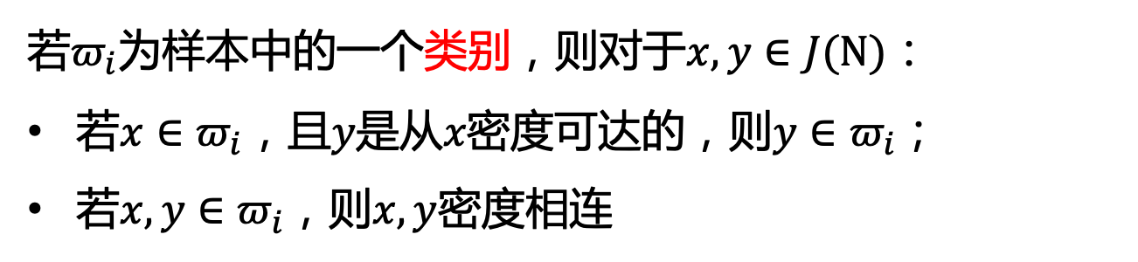
聚类分析方法——DBSCAN
若$π_{i}$为样本中的一个类别，则对于$x,y∈J(N)：$
若$x∈π_{i}$，且$y$是从$x密度可达$的，则$y∈π_{i}$；
若$x,y∈π_{i}，$则$x,y$密度相连
类别中所有的点都是密度相连的

Slide 38
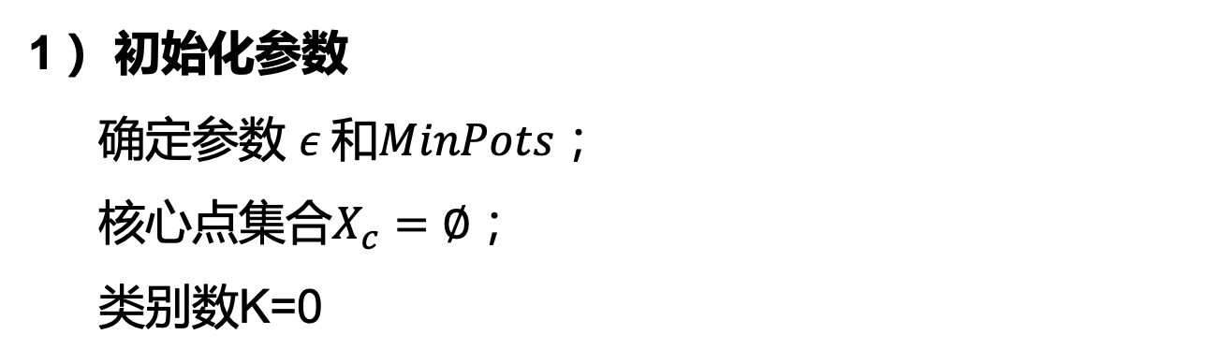
聚类分析方法——DBSCAN
步骤
1） 初始化参数
确定参数 $ε 和MinPots$；
核心点集合$X_{c}=∅$；
类别数K=0

Slide 39
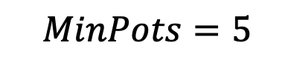
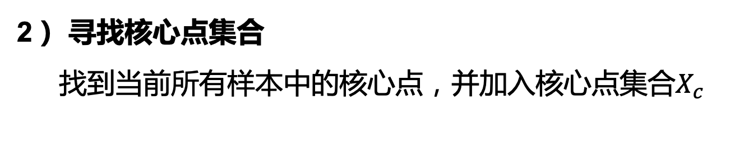
聚类分析方法——DBSCAN
步骤
2） 寻找核心点集合
找到当前所有样本中的核心点，并加入核心点集合$X_{c}$
$$MinPots=5$$

Slide 40
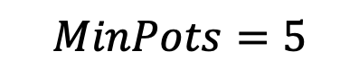
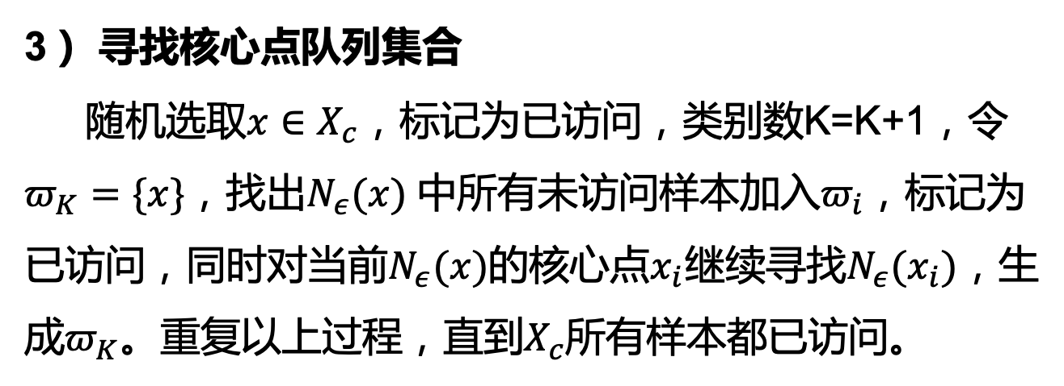
聚类分析方法——DBSCAN
步骤
3） 寻找核心点队列集合
随机选取$x∈X_{c}，标记为已访问，类别数$K=K+1，令$π_{K}=\{x\}，$找出$N_{ε}(x)$中所有未访问样本加入$π_{i}$，标记为已访问，同时对当前$N_{ε}(x)$的核心点$x_{i}继续寻找N_{ε}(x_{i})，$生成$π_{K}$。重复以上过程，直到$X_{c}$所有样本都已访问。
$$MinPots=5$$

Slide 41
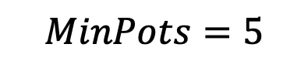
聚类分析方法——DBSCAN
步骤
4） 噪音点确定
对于剩下的未访问样本集合，所有样本均为噪音点，不属于任意一类
$$MinPots=5$$

Slide 42
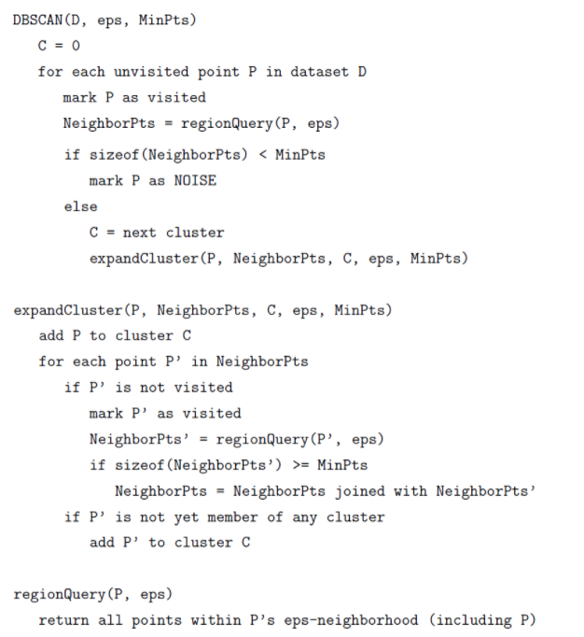
聚类分析方法——DBSCAN
算法伪代码
Wiki上的伪代码

Slide 43
聚类分析方法——DBSCAN
进一步总结
从某个选定的核心点出发，不断向密度可达的区域扩张，从而得到一个包含核心点和边界点的最大化区域，区域中任意两点密度相连。

Slide 44
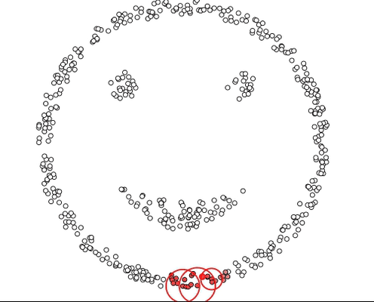
聚类分析方法——DBSCAN

Slide 45
聚类分析方法——DBSCAN
优点
可以对任意形状的稠密数据集进行聚类
可以在聚类的同时发现噪音点
不需要事先指定类别数目
聚类结果不依赖节点的遍历顺序

Slide 46
聚类分析方法——DBSCAN
不足
1. 数据集过大时，收敛时间长
2. 聚类质量依赖于距离公式的选取
3. 密度差异较大时，超参$ε、MinPots选取$较为困难

Slide 47
聚类分析方法——密度聚类
密度聚类方法
DBSCAN：Density-Based Spatial Clustering of Applications with Noise
OPTICS：Ordering Points To Identify the Clustering Structure
（课后自学内容）
DENCLUE：DENsity-based CLUstering（基于密度分布函数的聚类）
（课后自学内容）

Slide 48
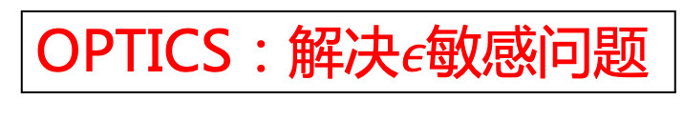
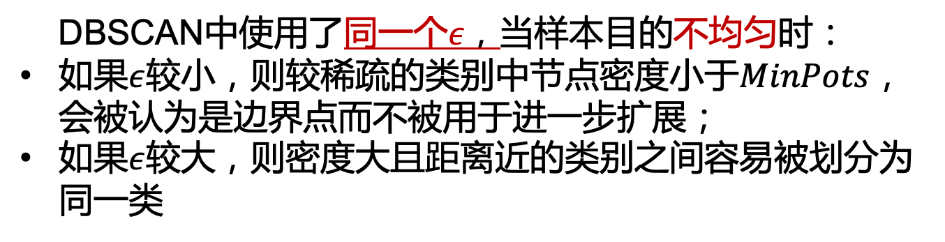
聚类分析方法——OPTICS
DBSCAN中使用了同一个$ε，$当样本目的不均匀时：
如果$ε$较小，则较稀疏的类别中节点密度小于$MinPots，$会被认为是边界点而不被用于进一步扩展；
如果$ε$较大，则密度大且距离近的类别之间容易被划分为同一类
OPTICS：解决$ε敏感$问题

Slide 49
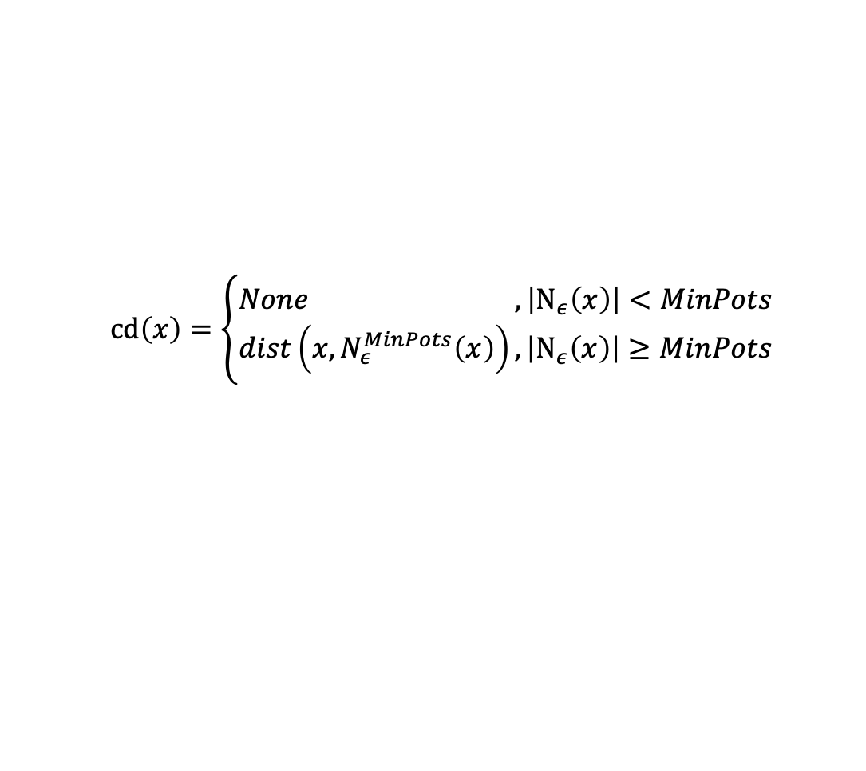
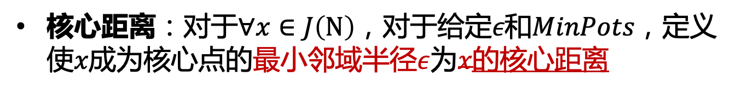
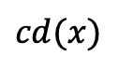
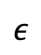
聚类分析方法——OPTICS
核心距离：对于$∀x∈J\left(N\right)，$对于给定$ε和MinPots，$定义使$x成为$核心点的最小邻域半径$ε$为$x的$核心距离
$$cd\left(x\right)=\left\{\begin{aligned}None ,\left|N_{ε}\left(x\right)\right|<MinPots \\ dist\left(x,N_{ε}^{MinPots}\left(x\right)\right),\left|N_{ε}\left(x\right)\right|≥MinPots\end{aligned}\right.$$
$N_{ε}^{MinPots}\left(x\right)$表示$N_{ε}\left(x\right)$中与$x第MinPots$近邻的样本
$$ε$$
$$cd(x)$$
$$MinPots=5$$

Slide 50
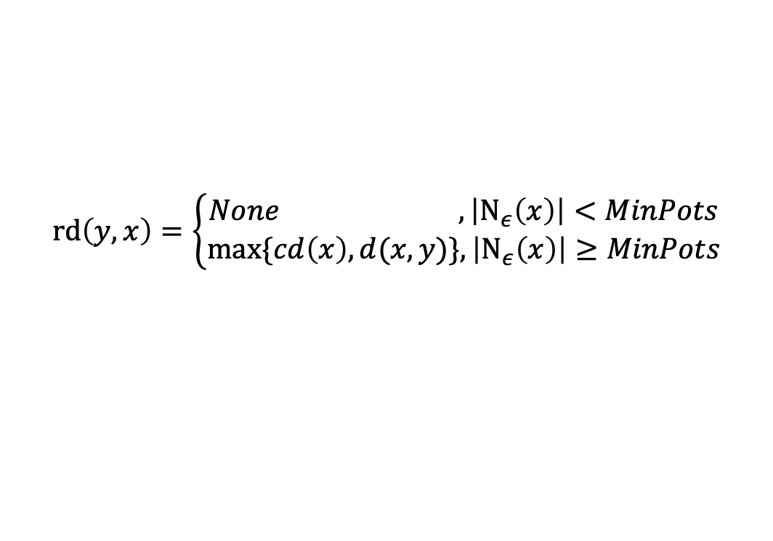
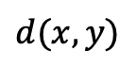
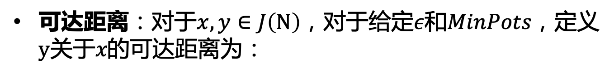
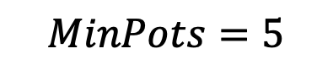
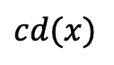
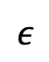
聚类分析方法——OPTICS
可达距离：对于$x,y∈J\left(N\right)，$对于给定$ε和MinPots，$定义$y关于x的可达$距离为：
$$rd\left(y,x\right)=\left\{\begin{aligned}None ,\left|N_{ε}\left(x\right)\right|<MinPots \\ max⁡\{cd\left(x\right),d(x,y)\},\left|N_{ε}\left(x\right)\right|≥MinPots\end{aligned}\right.$$
$$ε$$
$$d(x,y)$$
$$cd(x)$$
$$MinPots=5$$

Slide 51
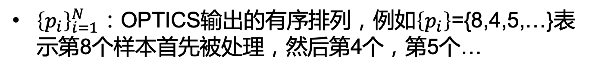
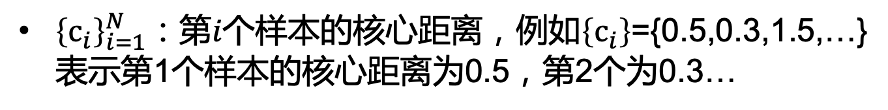
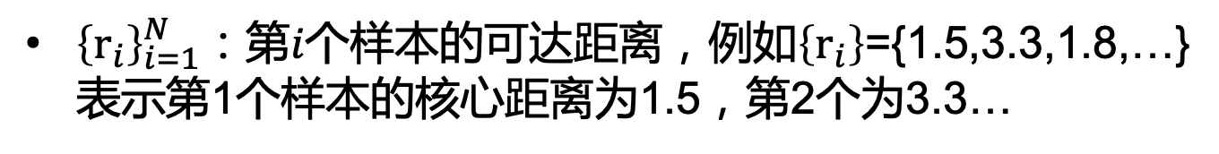
聚类分析方法——OPTICS
OPTICS的目标是输出一个有序排列，以及每个样本的核心距离和可达距离
${\left\{p_{i}\right\}}_{i=1}^{N}：$OPTICS输出的有序排列，例如$\left\{p_{i}\right\}$={8,4,5,…}表示第8个样本首先被处理，然后第4个，第5个…
${\left\{c_{i}\right\}}_{i=1}^{N}：第i个$样本的核心距离，例如$\left\{c_{i}\right\}$={0.5,0.3,1.5,…}表示第1个样本的核心距离为0.5，第2个为0.3…
${\left\{r_{i}\right\}}_{i=1}^{N}：第i个$样本的可达距离，例如$\left\{r_{i}\right\}$={1.5,3.3,1.8,…}表示第1个样本的核心距离为1.5，第2个为3.3…

Slide 52
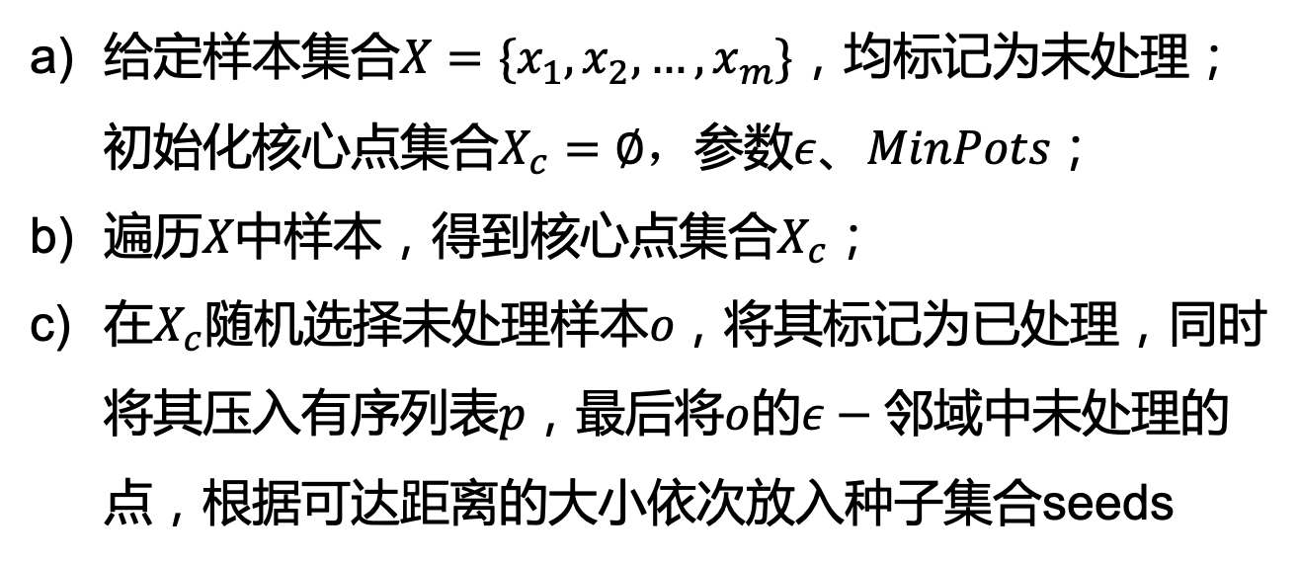
聚类分析方法——OPTICS
步骤
给定样本集合$X=\{x_{1},x_{2},…,x_{m}\}$，均标记为未处理；初始化核心点集合$X_{c}=∅，$参数$ε、MinPots；$
遍历$X中$样本，得到核心点集合$X_{c}；$
在$X_{c}$随机选择未处理样本$o，将其$标记为已处理，同时将其压入有序列表$p，$最后将$o$的$ε−邻域$中未处理的点，根据可达距离的大小依次放入种子集合seeds

Slide 53
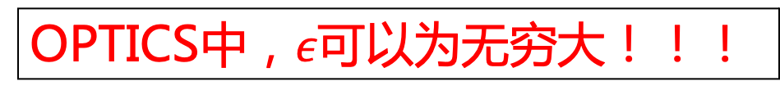
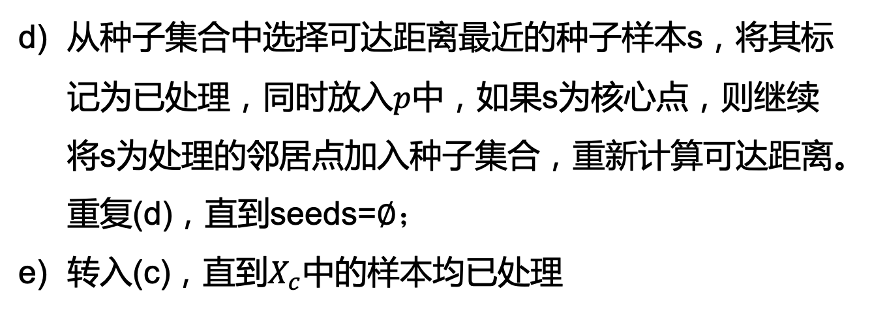
聚类分析方法——OPTICS
步骤
从种子集合中选择可达距离最近的种子样本s，将其标记为已处理，同时放入$p中$，如果s为核心点，则继续将s为处理的邻居点加入种子集合，重新计算可达距离。重复(d)，直到seeds=$∅$；
转入(c)，直到$X_{c}$中的样本均已处理
OPTICS中，$ε可以$为无穷大！！！

Slide 54
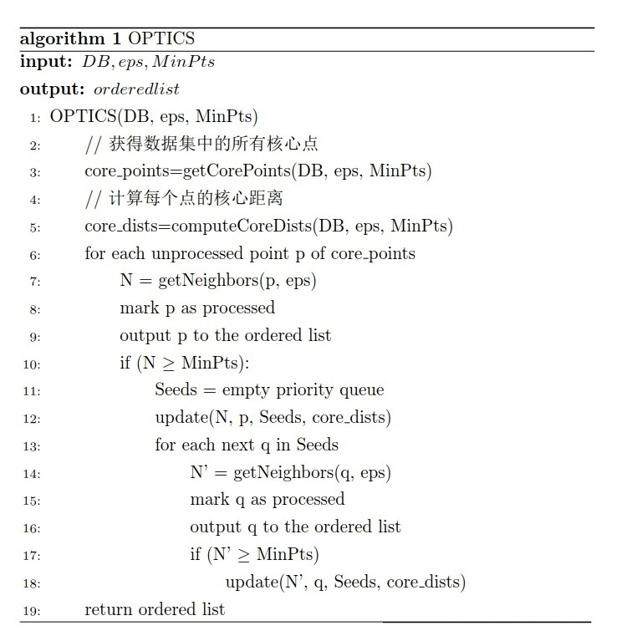

聚类分析方法——OPTICS
算法伪代码

Slide 55
聚类分析方法——系统聚类
系统聚类算法是一种贪婪算法！
考虑变量聚类问题
其中

Slide 56
聚类分析方法——系统聚类
基本步骤
类变量
（1）首先将每个变量视为一类, 得到
（2）每次选择最相关的两个类合并, 顺序得到
直至一类变量
（3）记录合并过程生成聚类谱系图
（4）设定阈值, 根据聚类谱系图决定最终分类

Slide 57
聚类分析方法——系统聚类
假定所有变量已经合并成了
类
在确定下一步合并哪两类时, 选择
满足
将
和
合并, 从而得到
类

Slide 58
聚类分析方法——系统聚类
例 四个变量依相关性聚类
森林面积
森林覆盖率
林木蓄积量
草原面积

Slide 59
聚类分析方法——系统聚类
聚类标准

Slide 60
聚类分析方法——系统聚类

Slide 61
聚类分析方法——系统聚类
计算方法

Slide 62
聚类分析方法——系统聚类
计算方法
最后

Slide 63
聚类分析方法——系统聚类
聚类谱系图
森林面积
林木蓄积量
草原面积
-0.117
0.569
森林覆盖率
0.950
1
0
-1

Slide 64
聚类分析方法——系统聚类
根据阈值决定分类
阈值为0.96
只有相关系数不小于
0.96才可聚为一类
-0.117
只能聚为四类
0.569
0.950
1
0
-1

Slide 65
聚类分析方法——系统聚类
阈值为0.95
只有相关系数不小于
0.95才可聚为一类
-0.117
可以聚为三类
0.569
0.950
1
0
-1

Slide 66
聚类分析方法——系统聚类
阈值为0.85
只有相关系数不小于
0.85才可聚为一类
-0.117
0.569
还是聚为三类
0.950
1
0
-1

Slide 67
聚类分析方法——系统聚类
阈值为0.55
只有相关系数不小于
0.55才可聚为一类
-0.117
0.569
可以聚为二类
0.950
1
0
-1

Slide 68
聚类分析方法——动态聚类
基本步骤
选中心点
初始分类
否
是否合理？
修改分类
是
最终分类

Slide 69
聚类分析方法——动态聚类
例：对21个工厂的产品按两个质量指标分类
1
2
3
4
5
6
7
8
9
10
11
0
0
2
2
4
4
5
6
6
7
-4
6
5
5
3
4
3
1
2
1
0
3
12
13
14
15
16
17
18
19
20
21
-2
-3
-3
-5
1
0
0
-1
-1
-3
2
2
0
2
1
-1
-2
-1
-3
-5

Slide 70
聚类分析方法——动态聚类
按批修改方法
1）选中心点（密度法）
取阈值
，对每个样本
，用
表示下述集合元素个数（密度）
例如

Slide 71
聚类分析方法——动态聚类
2
13
9
质量指标 2
18
21
质量指标 1

Slide 72
聚类分析方法——动态聚类
按批修改方法
取密度最大的点为第一中心点
取阈值
，考虑密度第二大的点
由于
，取为第二中心点
反之不用该点为中心点

Slide 73
聚类分析方法——动态聚类
按批修改方法
考虑密度第三大的点
由于
取为第三中心点
最终得到

Slide 74
聚类分析方法——动态聚类
按批修改方法
2）初始分类（最近中心点原则）
距某个中心点最近的点划归该中心点对应的类
如果对任意的
将
划归第
类

Slide 75
聚类分析方法——动态聚类
按批修改方法
3）修改分类（修改中心点）
用每类的重心替换中心点
重心：每类样本的均值向量
例如，若某类样本为
其重心为

Slide 76
聚类分析方法——动态聚类
按批修改方法
4）停止准则
如果当前的中心点和对应的重心点都很接近，停止分类
可以证明，该迭代算法是收敛的。这就是说，只要迭代次数足够多，上述中心点和重心点可以任意接近

Slide 77
聚类分析方法——动态聚类
说明
1）动态聚类方法的结果一般和初始中心点有关，
选择初始中心点很重要
2）聚类分析是实践性很强的问题，所介绍的基本
方法有很多变形和发展
3）同系统聚类法对应的还有一大类逐渐分解的分
类方法

Slide 78


聚类分析方法——SOM聚类
基于自组织映射（SOM）的聚类
神经系统的自组织功能

Slide 79


聚类分析方法——SOM聚类

Slide 80
聚类分析方法——SOM聚类
自组织映射：Self-organizing Map, SOM网络是一种有效的聚类和聚类结果可视化工具。
它定义了从n 维输入空间到规则的二维输出节点矩阵的非线性映射。
通常SOM是一个无监督的两层神经网络。
第一层是输入层
第二层是二维输出层。
输出层的点阵结构可以是矩形，也可以是六边形。

Slide 81

聚类分析方法——SOM聚类
SOM网络结构
m ——
连接权值
Nc(t)—
近邻区域
二维 输出层
输入层

Slide 82
聚类分析方法——SOM聚类
SOM网络结构
神经元呈平面分布
输入向量的每一维连接到每个结点
结点间依分布位置关系而有相互作用
神经元计算特性
向量匹配，与输入向量最佳匹配者称为Winner
SOM特性
经过适当训练后，结点对输入的响应表现出一定的规律性，这些规律性反映了输入样本集内部的一些特性，即样本分布密度及样本间拓扑关系。

Slide 83
聚类分析方法——SOM聚类
SOM网络中几个重要概念
象：随着不断学习，对于某个输入向量，对应Winner结点逐步趋于固定，该结点称作该样本的象
原象：若向量 x 的象为结点 i，则x为i的一个原象
象密度：同一结点上原象的数目，即有多少样本映射到该结点。
象密度图：按节点位置把象密度的相对值画到一张图上，这张图称为象密度图。

Slide 84
聚类分析方法——SOM聚类
自组织特性
每个样本有且只有一个象（固定映射到某一结点），但一个结点可能有多个原象（也可能没有）
在原空间中距离相近的样本趋于映射到相同或相近的象
节点象密度与原象附近原空间中的样本密度有某种单调关系

Slide 85
聚类分析方法——SOM聚类
自组织分析（SOMA）
基本思路
用未知样本集训练SOM
计算并绘制象密度图
根据象密度图划分聚类（把结点代表的小聚类合并）
特点
对数据分布形状依赖性小
可反映真实存在的聚类数目
高维数据的有效二维表示

Slide 86
聚类分析方法——SOM聚类
SOM学习算法
（1）权值初始化（取小随机数，但不能相等）
（2）在时刻 t, 加入一个输入样本 x（从样本集中选择或抽取，有时须调整顺序）
（3）寻找最佳匹配点c（winner）
如用欧式距离匹配：
（4）权值竞争学习：
其中， 为步长， 为结点 i 与 c 之间的近邻函数值，
为误差函数，通常采用欧式距离.

Slide 87
聚类分析方法——SOM聚类
SOM学习算法
如采用矩形领域，则
其中， 是结点 c 的矩形领域中的结点集合。
（5）更新步长 和领域 ，如达到终止条件（如迭代次数）则终止，否则置 ，转（2）
（ 和 一般应随 t 增大而减小或缩小！）

Slide 88
聚类分析方法——应用实例
站点客流集散量聚类研究——研究背景
众所周知，一般的公交线路上乘客出行都具有一定的规律性。反映在公交站点上，就是客流集散量按照一定规律变化。
站点与站点客流集散量之间也同样存在某种相关关系，这是因为在季节因素、天气因素基本相同的条件下，每周同一天同一时间段乘客在何处上车，到何处下车，换乘那条线路也具有规律性，表现的结果就是这些站点间客流集散量具有一定的相关关系。

Slide 89
聚类分析方法——应用实例
站点客流集散量聚类研究——主要步骤
（1）聚类前的数据变换处理——标准化处理
其中：
（2）相似系数的确定。即：选择度量样品或变量之间亲疏程度的相似系数，本研究采用平方欧式距离，该值越小，说明亲密程度越大。
（3）计算类间相似系数并进行聚类。
（4）绘制系统聚类谱系图。

Slide 90
聚类分析方法——应用实例
站点客流集散量聚类研究——实证研究
长春市306路公交车示意图

Slide 91
聚类分析方法——应用实例
站点客流集散量聚类研究——实证研究
客流集散量原始数据

Slide 92

聚类分析方法——应用实例
站点间平方欧几里得距离

Slide 93

聚类分析方法——应用实例
站点间平方欧几里得距离（续）

Slide 94
聚类分析方法——应用实例
站点客流集散量聚类研究——聚类谱系图

Slide 95
聚类分析方法——应用实例
站点客流集散量聚类研究——聚类结果
我们选择平方欧几里得距离为70将公交站点进行分类。分类结果为：
第一类：始发站、长春站、人民广场、工农广场、长江路开发区、保养场、市医院、长春大学、国贸中心和胜利公园；
第二类：卫星广场、自由大路和公交客车厂；
第三类：农研、惠民路和新发广场；
第四类：湖宁路、紫荆花酒店和解放大路。

Slide 96
聚类分析方法——应用实例
基于SOM网络聚类方法——研究背景
网络交通流时变、非线性特征
网络交通状态演变规律研究的重要性
网络交通流短时预测的重要性
交通流数据的海量特性
问题：如何从中挖掘出交通状态的演变规律，对网络层次的交通流进行预测？

Slide 97
聚类分析方法——应用实例
基于SOM网络聚类方法——研究方法
将网络交通流数据转化为N维时间序列
即：
其中： 表示 t 时段第 i 个路段的交通流量。d 表示
所研究交通网络的路段总数。
将上述数据作为SOM网络的输入，输出是一个10×10结点的二维平面。
SOM聚类
基于聚类结果的网络交通状态分析与短时交通流预测研究。

Slide 98
聚类分析方法——应用实例
北京市西城区某路网示意图
研究区域

Slide 99
聚类分析方法——应用实例
基于SOM网络聚类方法——原始数据描述
47个路段
2002年3月1日至3月30日一个月的交通流数据（每个路口每15分钟一个数据）
即整个交通数据构成一个47维，长度为2786个有效数据
2500个用于训练
286个用于预测

Slide 100
聚类分析方法——应用实例
基于SOM网络聚类方法——聚类结果
每一类用该类中所有流率向量的平均值来表示。对于每个结点，X轴表示路段名序列，Y轴表示流率 (veh/h).左上角数字即聚类号。不同类用不同颜色表示，相邻结点具有相似颜色。

Slide 101
聚类分析方法——应用实例
基于SOM网络聚类方法——聚类结果
绿色点：样本点；红色点：SOM聚类中心结点

Slide 102
聚类分析方法——应用实例
基于SOM网络聚类方法——聚类结果
左上角数字为类号，中间数字为该类中所包含的向量数目。颜色越趋向暖色表示结点数据多，反之少。

Slide 103
聚类分析方法——应用实例
典型交通流分布模式类
X轴：路段号
Y轴：流率
类81：包含83个向量
类99：包含116个向量

Slide 104
聚类分析方法——应用实例
交通流向量时间序列分析
每个时间段的数据都用它所在的类来表示。
X轴：时间点
整个月网络交通流变化
某个周五网络交通流变化
某个星期日网络交通流变化

Slide 105
聚类分析方法——应用实例
SOM实质上起到了非线性降维的作用，由47维降到2维。我们还可以将其用于网络交通流“批量”预测。具体方法（kNN法）包含三个步骤：
（1）创建 t 时刻的统计量，预测 t＋1 时刻流率
（2）计算当前时间的统计量与前面所有统计量的欧拉距离
（3）确定k个与当前统计量最为接近的统计量，下一时刻的流量的预测值即为用这k个统计量对应时刻的流率平均值。
t+1时刻对应的结点坐标值也可以用前k个时段的结点坐标的均值来计算。

Slide 106
聚类分析方法——应用实例
基于SOM网络聚类方法——预测结果
取p＝4

Slide 107
聚类分析方法——应用实例
基于SOM网络聚类方法——预测结果

Slide 108

聚类分析方法——应用实例
基于SOM网络聚类方法——预测结果
预测结果比较（K为最近邻数目）
k | kNN with SOM | kNN with PCA
 | MAPE | MAPE
5 | 0.1619 | 0.1734
10 | 0.1414 | 0.1717
20 | 0.1433 | 0.1705
30 | 0.1519 | 0.1703
40 | 0.1393 | 0.1707

Slide 109

聚类分析方法——应用实例
模式转移研究
横坐标是前一时刻的标号，纵坐标是下一时刻的标号
可见集中在对角线上（停留）或行列标号相差10、20的位置（只转移到相邻的pattern）

Slide 110

聚类分析方法——应用实例
模式转移分布

Slide 111

聚类分析方法——应用实例
第25天内的转移路径

Slide 112

聚类分析方法——应用实例
第23天内的转移路径

Slide 113
聚类分析方法——应用实例
交通测试场景聚类研究——研究背景
自动驾驶车辆或者智能网联汽车在投入使用之前，需要在智能车路系统中进行测试。在该测试系统中，需要构建不同的测试场景提供给车辆进行测试。场景的复杂性与多边形给测试场景的构建提出了新的挑战。
构建交通测试场景库时，想构建交通场景，然后根据交通场景的参数对场景进行向量化，通过聚类分析研究这些场景的内部联系。

Slide 114
聚类分析方法——应用实例
交通测试场景聚类研究——场景向量化
向量表征
向量化表达： [[本车要素], [交通参与者要素], [道路要素], [环境要素], [路测设备交互参数]]
本车要素： [主车速度, 行驶状态, 加速度限制]
行驶状态： [横向加速度, 纵向加速度]
交通参与者要素：[从车属性, 非机动车与行人属性]
从车属性： [从车速度, 加速度阈值, [横向相对位置, 纵向相对位置], 优先通行情况]
行人属性：[[横向相对位置, 纵向相对位置], 相对速度方向]
道路要素：[道路线性, [单/双向, 道路数目], 路段属性, 道路宽度, 路障或交通信号灯]
环境要素：[天气状况, 照明情况]
路测设备交互参数：[路测设备测量时间]

Slide 115

聚类分析方法——应用实例
交通测试场景聚类研究——场景向量化
0.6, 0, 0, 0, 0, 0, 0, 0, 0, 0, 0.6, 0, 0, 1, 10, 0, 0, 0, 0, 0, 1, 2, 1, 3.5, 0, 0, 1, 0.6

Slide 116

聚类分析方法——应用实例
基于DBSCAN密度聚类方法——可视化结果
将向量化场景进行DBSCAN密度聚类后，用PCA降维可视化

Slide 117

聚类分析方法——应用实例
基于DBSCAN密度聚类方法——聚类结果
类别1：恶劣环境预警
雪天

Slide 118

聚类分析方法——应用实例
基于DBSCAN密度聚类方法——聚类结果
类别2：通行限制预警

Slide 119

聚类分析方法——应用实例
基于DBSCAN密度聚类方法——聚类结果
类别3：减速提醒预警

Slide 120

聚类分析方法——应用实例
基于DBSCAN密度聚类方法——聚类结果
类别4：队形变换预警

Slide 121

聚类分析方法——应用实例
基于DBSCAN密度聚类方法——聚类结果
类别5：后方避让提醒

